Slide 1





§2.6.1 等温大气压强公式
*悬浮微粒按高度分布
因为大气中存在十分复杂的流动，因而大气的温度和压强变化十分复杂。
（一）等温大气压强公式
假设大气是等温的且处于平衡态，则大气温度随高度变化是怎样的？
现考虑在大气中垂直高度为z 到 z + dz，面积为 A 的一薄层气体。

Slide 2
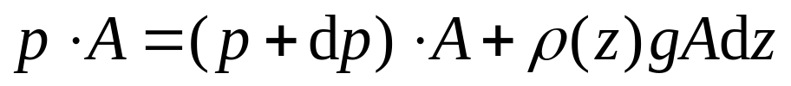
dp = -ρ(z)g dz
由 ρ（z）= n（z）m
和
p（z）= n（z）kT
可以得到
dp（z）/p（z）= -（mg /kT）dz 。
该系统达到平衡的条件为

Slide 3
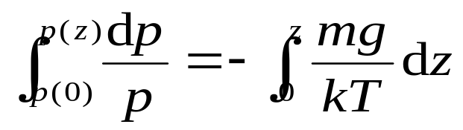
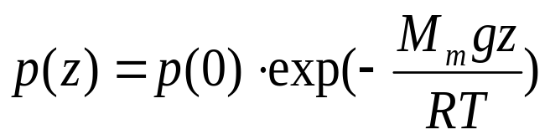
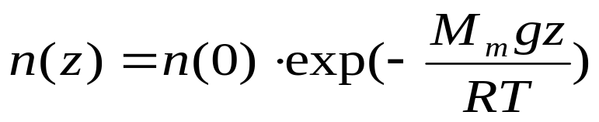
对 dp（z）/p（z）= -（mg/kT）dz
积分，则有
设大气温度处处相等，重力加速度 g 不随高度变。
把它改写为气体分子数密度随高度分布公式，则

Slide 4
(二)等温大气标高

